Slide 1

ДИДАКТИЧЕСКАЯ ИГРА
«ОДИН – МНОГО»
Презентацию подготовила
воспитатель
Якименко Н.С.

Slide 2
Задачи:
формировать грамматический строй речи, лексическую систему слов;
закрепить умения согласовывать слова;
Развивать внимание, память, мышление, речь.
Ход игры: взрослый называет существительное в единственном числе, а ребёнок должен назвать множественное число ( один шар – много шаров).

Slide 3



Slide 4
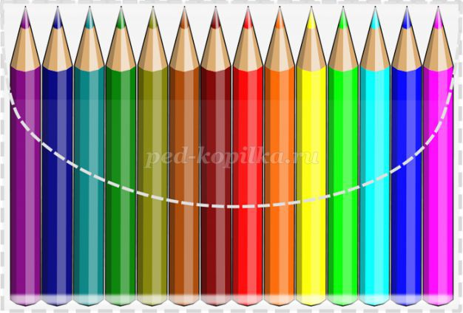


Slide 5
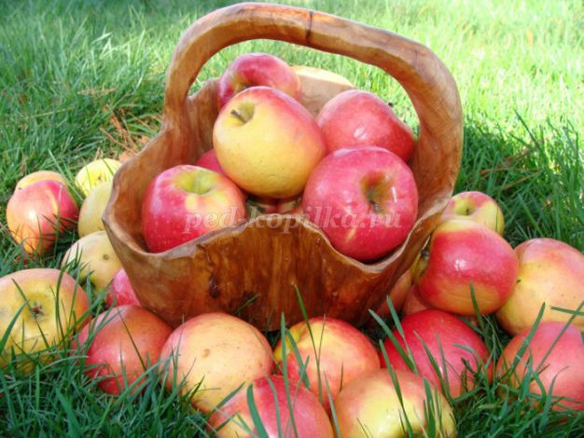
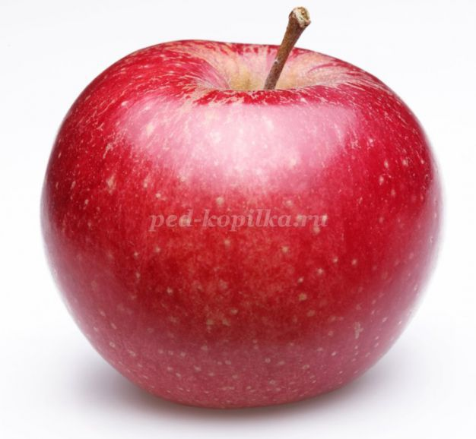

Slide 6
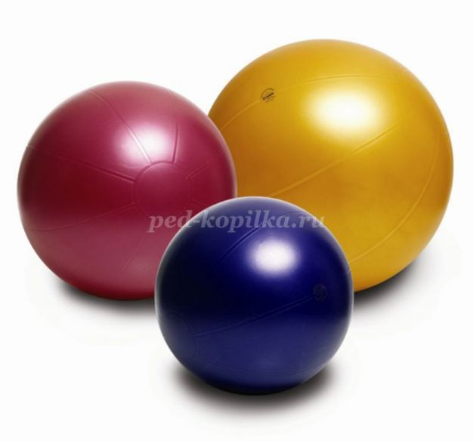
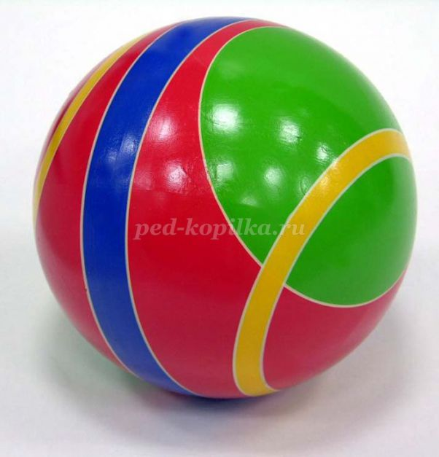

Slide 7



Slide 8
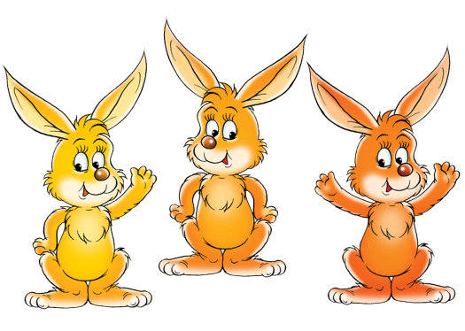
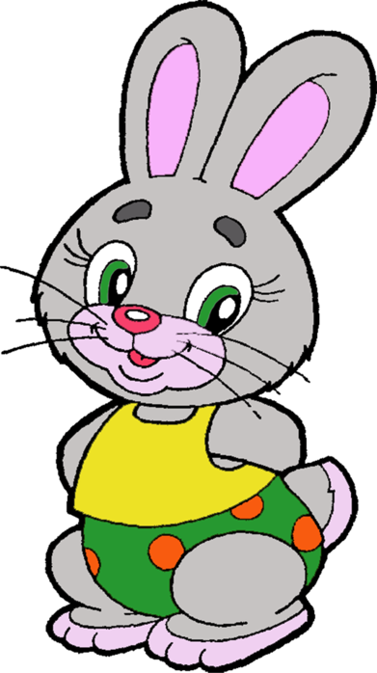

Slide 9
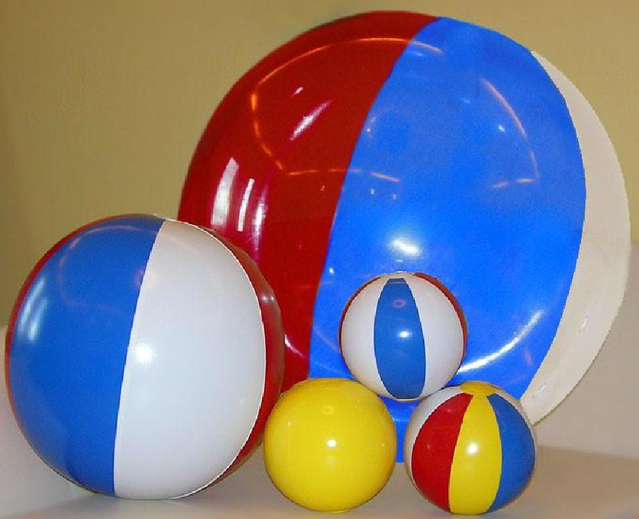
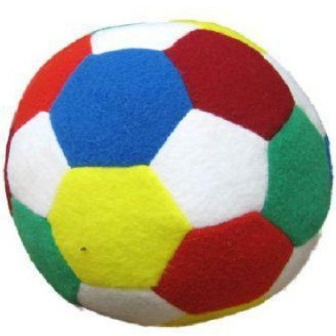

Slide 10


Slide 11
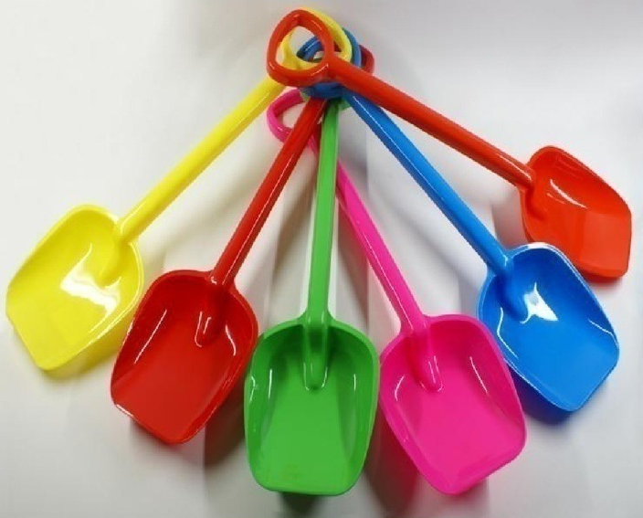


Slide 12
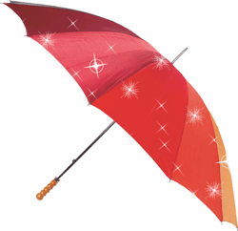

Slide 13
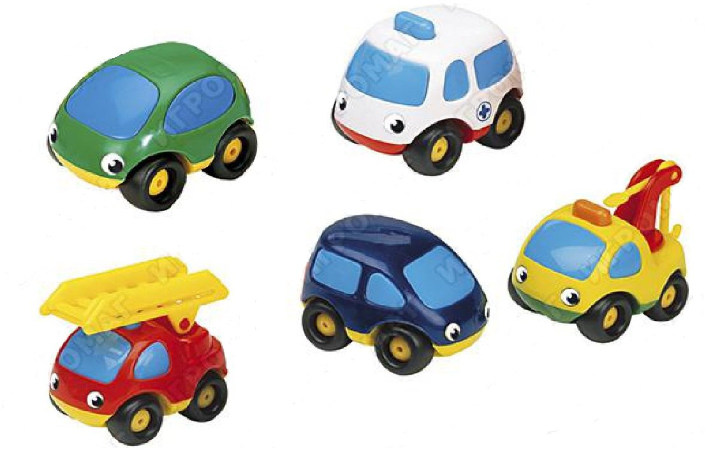
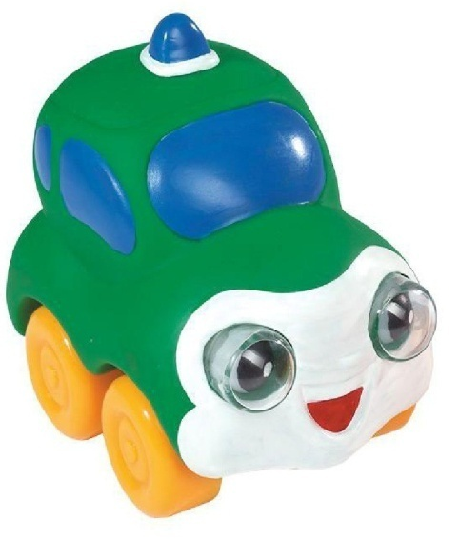

Slide 14
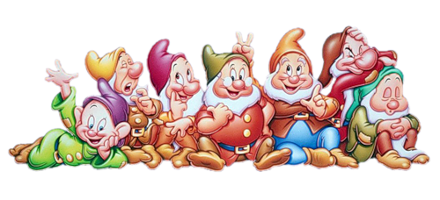
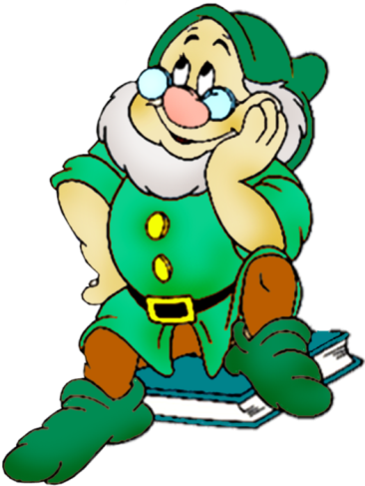

Slide 15
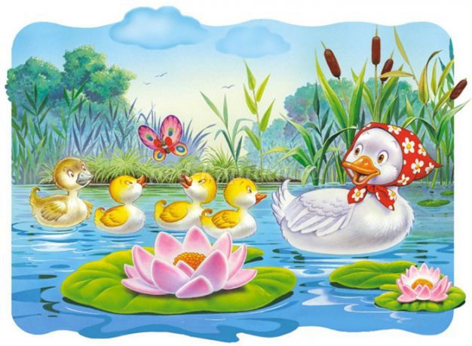
-Утка одна, утят много

Slide 16
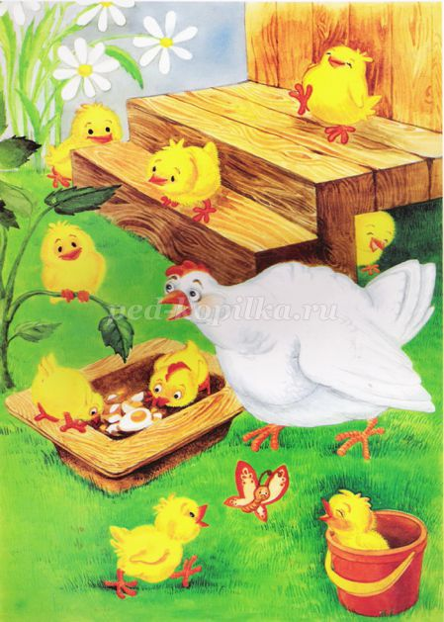
-Курица одна, цыплят много

Slide 17
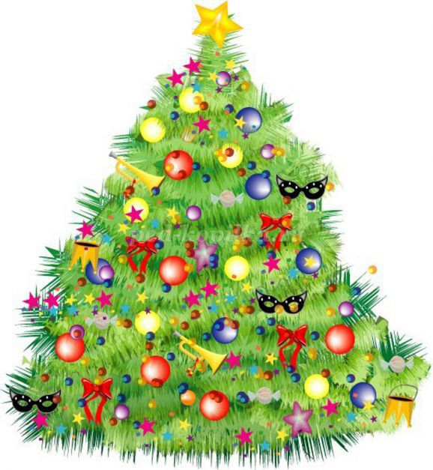
-Ёлка одна, игрушек много

Slide 18
УМНИЧКА
Материал из сети интернет

